Slide 1

캡스톤디자인1
공재호 이민호 이승민 지호진 최성원

Slide 2
목차
01
Pose estimation Model을 사용한 응급상황 감지 및 대응 연구
구현방법
차별화 방향
02
Deepfake의 Model, Dataset 별 결과 분석 및 사회공학적 피해 연구
사용할 Opensource
논문 방향성
해결해야 할 방안

Slide 3
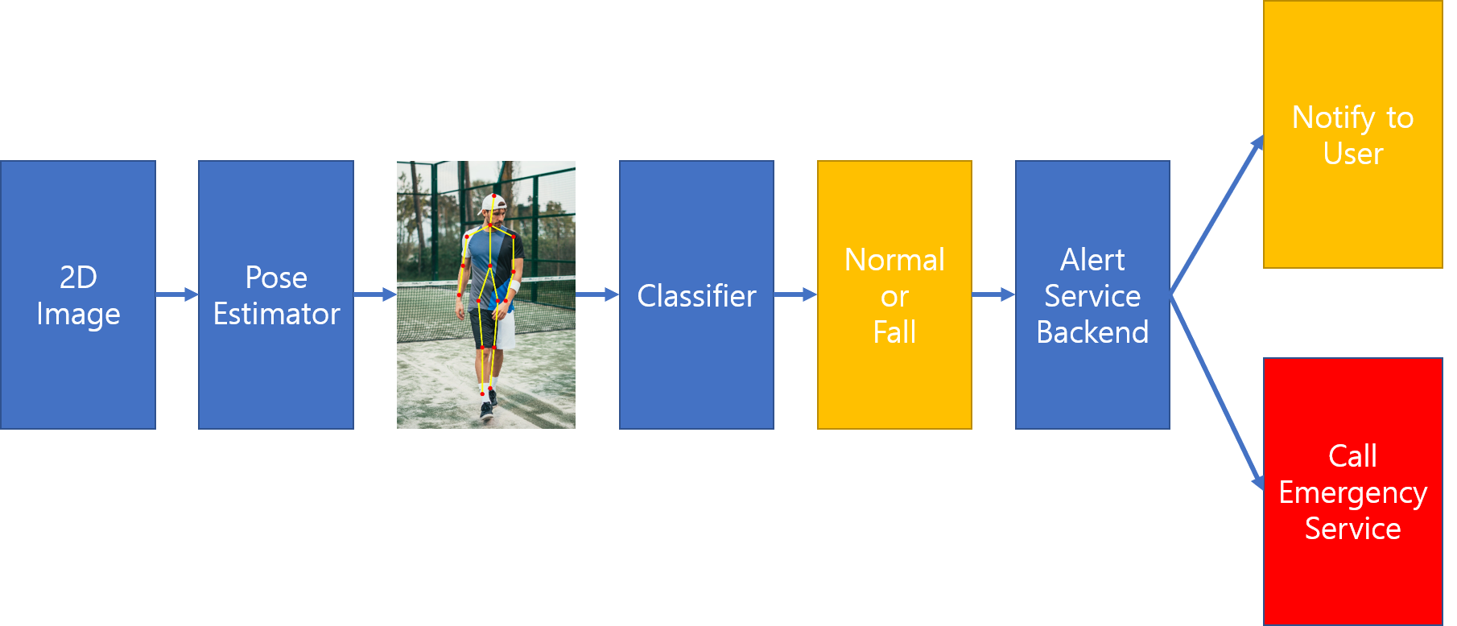
1) 구현방법
Pose estimation Model을 사용한 응급상황 감지 및 대응 연구
캡스톤디자인1

Slide 4
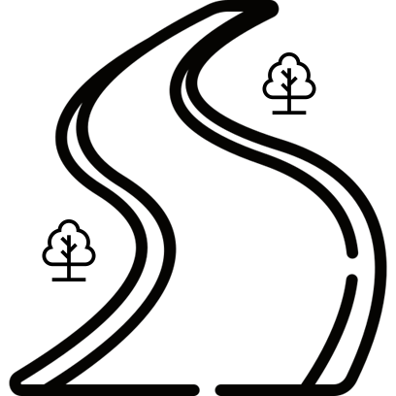

2) 차별화방향1 - 장소
Pose estimation Model을 사용한 응급상황 감지 및 대응 연구
위험도↑
도보
도로
캡스톤디자인1

Slide 5
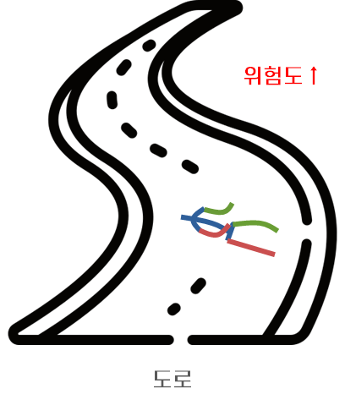
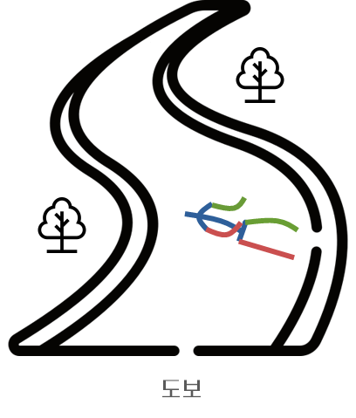
2) 차별화방향2 - 시간
Pose estimation Model을 사용한 응급상황 감지 및 대응 연구
감지 시간 : 5~10초 이상 fall -> detection
감지 시간 : 30초 이상 fall -> detection
캡스톤디자인1

Slide 6


2) 차별화방향3 - 알림
Pose estimation Model을 사용한 응급상황 감지 및 대응 연구
[ 감지된 Fall Detection ]
주변 알림 서비스
관련 기관 연결
해당 CCTV 확인
캡스톤디자인1

Slide 7
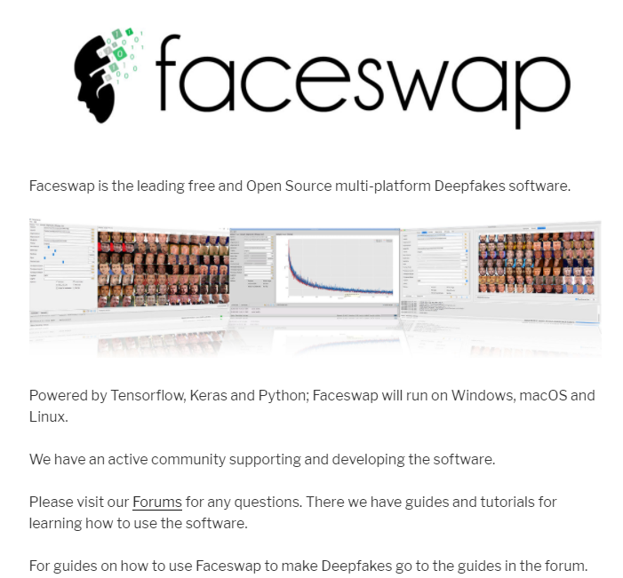
1) Opensource
Deepfake의 Model, Dataset 별 결과 분석 및 사회공학적 피해 연구
[Faceswap]
다양한 Model 지원
Model 별 비교 시 같은 Workflow 사용
Face Extract utility등 사용할 utility 많음
캡스톤디자인1

Slide 8
2) 논문 방향성
Deepfake의 Model, Dataset 별 결과 분석 및 사회공학적 피해 연구
Dataset 측면
어떤 Pose가 잘 되는지(정면, 왼/오른얼굴, 위/아래보는 이미지)
조명에 따른 성능 비교(그늘진 얼굴, 한쪽만 밝은 얼굴)
이것들의 조합
Model 측면
Learning Rate같은 hyperparameter 변경
Model 구조 변경
캡스톤디자인1

Slide 9
3) 해결해야 할 방안
Deepfake의 Model, Dataset 별 결과 분석 및 사회공학적 피해 연구
수치화 방안 필요
실제 사람들 설문조사
ML API(Google, AWS) Face Detection 성공률/Confident 비교
정해진 Epoch에서의 Loss값 비교
주관적인 이미지의 평가를 어떻게 정량화된 수치로 나타낼 것인가?
Target, Source 영상 비교대상 선정
Target 영상에 따라 결과가 심하게 좌지우지 될 가능성 높음
일관된 영상을 사용할 경우, Dataset에 의한 영향 찾기 어려울 가능성 높음
캡스톤디자인1

